Slide 1

Выпускная квалификационная работа в формате стартапа на тему:
Открытие маркетингового агентства продвижения брендов
Выполнила: Бурамбаева Виктория Сергеевна
Научный руководитель: Портнова Лидия Владимировна
Оренбург, 2025

Slide 2

Объект и предмет
Объектом исследования является рынок маркетинговых услуг для малого и среднего бизнеса в регионе.
Предметом исследования выступает модель организации удалённого маркетингового агентства, сотрудничающего с самозанятыми и фриланс специалистами.

Slide 3
Целевая аудитория
Агентство работает с малым и средним бизнесом, онлайн-магазинами, самозанятыми и стартапами.
Они приходят за привлечением клиентов, продажами, упаковкой проектов и онлайн-присутствием. Мы подбираем инструменты под каждый сегмент — от SMM и таргета до продакшена, SEO и веб-разработки.

Slide 4
Юридические вопросы
Маркетинговое агентство будет зарегистрировано в форме ИП с УСН по ставке 5% с дохода за вычетом расходов. Планируется использовать следующие ОКВЭД:
73.11 – Деятельность рекламных агентств;
62.01 – Разработка программного обеспечения (для веб-услуг);
63.11 – Обработка данных и размещение информации.

Slide 5
Необходимый стартовый капитал: 110 000 рублей.
Срок окупаемости: менее 1 месяца
Источники финансирования: собственные средства, грантовые поддержки и субсидии от государства.

Slide 6
Анализ рынка

Slide 7
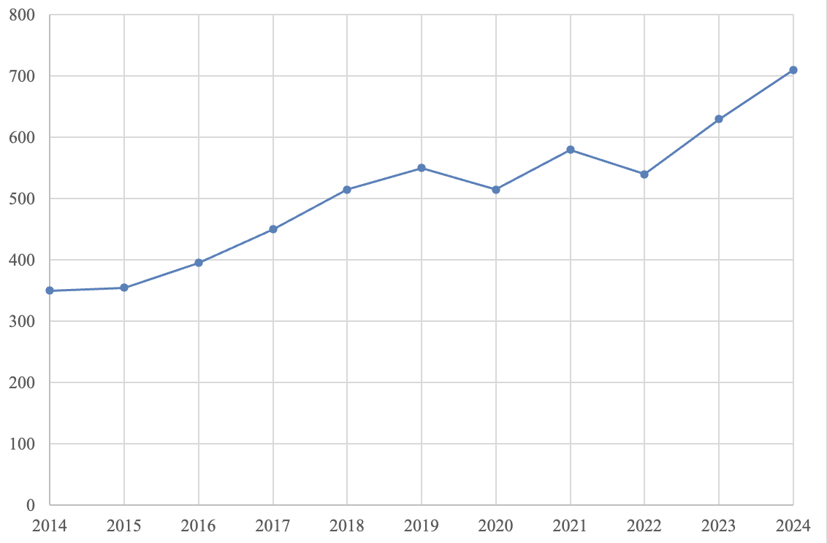
Рисунок 1 – Динамика объема рынка маркетинговых услуг
в России (2014-2024 гг.)

Slide 8
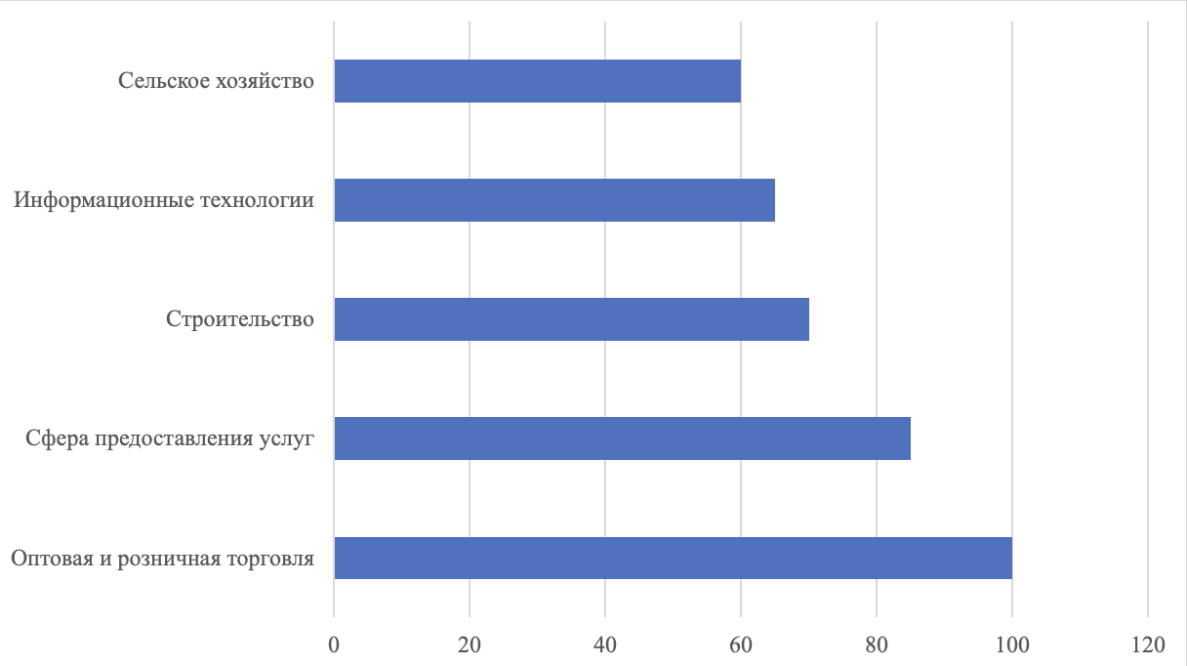
Рисунок 2 – Потребность в маркетинговых услугах по отраслям в Оренбургской области в 2025 году (оценка в условных единицах)

Slide 9
Производственный план

Slide 10
Таблица 1 – Организационный план
Этап | Неделя 1 | Неделя 2 | Неделя 3 | Неделя 4
Регистрация ИП и банковского счёта | ✔
Создание сайта | ✔ | ✔ | ✔ | ✔
Подбор фриланс-команды | ✔ | ✔
Разработка логотипа и стиля | ✔ | ✔
Настройка CRM, облака |  | ✔ | ✔
Разработка КП |  | ✔ | ✔ | ✔
Запуск таргетированной рекламы |  |  | ✔ | ✔
Первый набор клиентов |  |  |  | ✔

Slide 11
Финансовый план

Slide 12
Таблица 2 - Затраты на начало проекта
Тип мероприятия | Цель мероприятия | Состав и результаты анализа | Бюджет, руб.
Разработка сайта и лендинга | Создание основного канала коммуникации и приёма заявок | Анализ конкурентов, структура посадочной страницы, наполнение, адаптация под мобильные устройства | 30 000
Дизайн логотипа и фирменного стиля | Формирование визуального образа бренда | Подбор цветовой палитры, шрифтов, разработка логотипа, шаблоны для соцсетей | 20 000
Первичная настройка таргетированной рекламы | Получение первых заявок через VK и сайт | Сегментация аудитории, подготовка креативов, тестовые запуски рекламных объявлений | 20 000
Контент и визуализация | Создание доверия, наполнение площадок | Разработка первых 5 постов, оформление ленты, написание текста для лендинга и email | 10 000
Внедрение CRM и облачных сервисов | Упрощение коммуникации, обработка лидов | Настройка Bitrix24 / Notion / Trello, подключение Zoom и почтового домена | 10 000
Резервный фонд | Страхование непредвиденных расходов | Корректировки по визуалу, доработка сайта, дополнительные правки и тестирование рекламы | 20 000
Итого |  |  | 110 000

Slide 13
Таблица 3 - Затраты на персонал
Позиция | Средняя сумма, руб./мес
SMM-специалист | 25 000
Таргетолог | 30 000
SEO-специалист | 20 000
Веб-дизайнер / разработчик | 25 000
Продакшен-специалист | 20 000
Копирайтер | 15 000
Бухгалтер | 5 000
Графический дизайнер | 15 000
ИТОГО / месяц | 155 000
ИТОГО / год | 1 860 000

Slide 14
Таблица 4 – Виды услуг и цены
Услуга | Пакет | Цена, руб. | Описание
SMM – ведение соцсетей | Минимум | 25 000 | 8 постов/мес, 2 сторис, базовая аналитика
 | Стандарт | 45 000 | 12 постов, 4 сторис, 1 видео, 1 рекламная кампания, отчётность
 | Максимум | 70 000 | 16 постов, 8 сторис, 2 видео, 2 кампании, расширенная аналитика
Таргетированная реклама | Минимум | 20 000 | 1 кампания, креатив, запуск, сопровождение 3 дня
 | Стандарт | 35 000 | До 2 кампаний, тесты, отчёт, сопровождение 7 дней
 | Максимум | 60 000 | Мультиформат, A/B тест, аналитика, 2 недели сопровождения

Slide 15
Продолжение таблицы 4 – Виды услуг и цены
Услуга | Пакет | Цена, руб. | Описание
WEB-дизайн / сайты | Минимум | 60 000 | Лендинг на шаблоне, базовая SEO
 | Стандарт | 120 000 | Корп. сайт (5–7 стр.), индивидуальный дизайн
 | Максимум | 250 000 | Интернет-магазин / портал, интеграции, SEO
Копирайтинг | Минимум | 7 000 | 3 статьи до 3 000 зн., базовая структура
 | Стандарт | 15 000 | 5–6 текстов, SEO, структура, правки
 | Максимум | 25 000 | До 10 текстов, инфостиль, экспертные публикации

Slide 16
Продолжение таблицы 4 – Виды услуг и цены
Услуга | Пакет | Цена, руб. | Описание
SEO-оптимизация сайтов | Минимум | 30 000 | Аудит, внутренняя оптимизация, подбор ключей
 | Стандарт | 60 000 | Внутр. и внеш. оптимизация, контент, отчёт
 | Максимум | 100 000 | Полное сопровождение, линкбилдинг, аналитика
Продакшн (видео/фото) | Минимум | 30 000 | 1 видео до 30 сек, базовый монтаж
 | Стандарт | 60 000 | Видео до 1 мин, съёмка, монтаж
 | Максимум | 100 000 | 1–2 видео, актёры, съёмка на локации, продвинутый монтаж, звук

Slide 17
Таблица 5 – Структура ежемесячной выручки на базе производственной мощности команды
Услуга | Кол-во проектов | Средний чек*, руб. | Ежемесячная выручка, руб.
SMM | 4 | 45 000 | 180 000
Таргетированная реклама | 5 | 35 000 | 175 000
SEO-продвижение | 3 | 60 000 | 180 000
Веб-дизайн / разработка | 2 | 120 000 | 240 000
Продакшен (видео/фото) | 2 | 60 000 | 120 000
Копирайтинг | 5 | 12 000 | 60 000
Итого (выручка в мес.) | — | — | 955 000

Slide 18
Таблица 6 – Чистая прибыль
Год | Выручка, млн руб. | Расходы, млн руб. | Прибыль до налога, млн руб. | Налог УСН (5%), млн руб. | Чистая прибыль, млн руб.
1 | 27,3 | 5,90 | 21,40 | 1,07 | 20,33
2 | 49,1 | 6,20 | 42,90 | 2,15 | 40,75
3 | 69,1 | 6,50 | 62,60 | 3,13 | 59,47

Slide 19
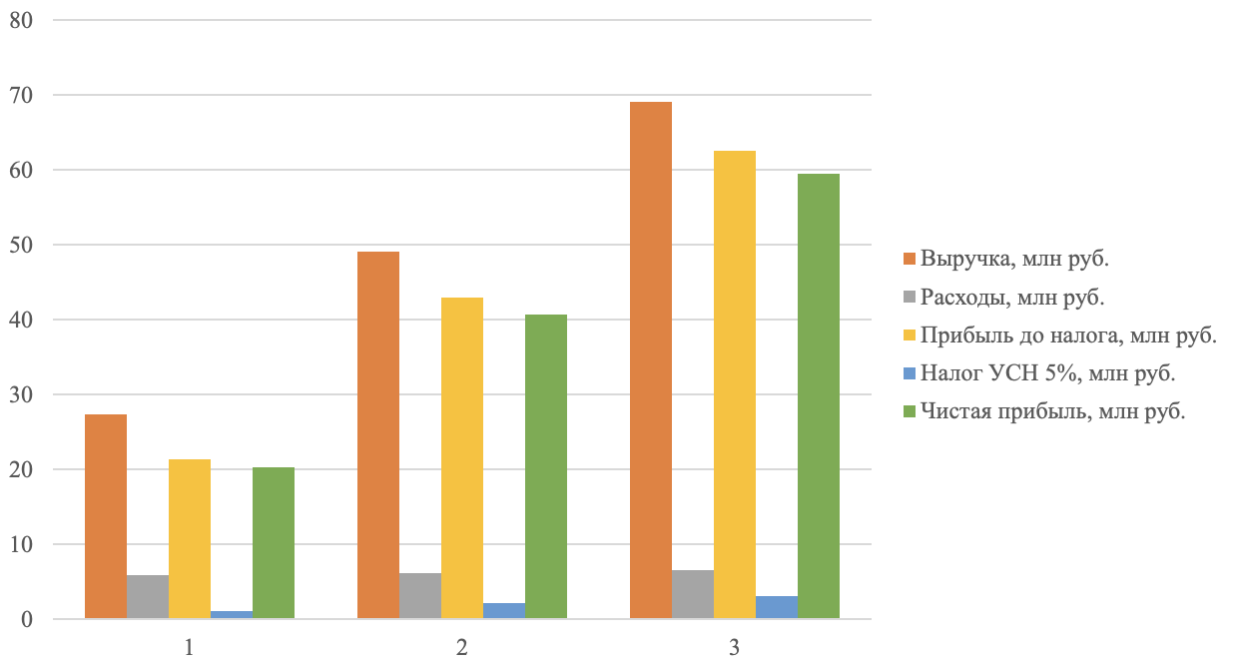
Рисунок 3 – Финансовые показатели по годам (млн руб.)

Slide 20
Маркетинговый план

Slide 21
Таблица 7 – SWOT-анализ
Внутренние факторы | Внешние факторы
Сильные стороны (Strengths) | Возможности (Opportunities)
– Комплексный спектр услуг: SMM, SEO, таргет, копирайтинг, продакшен, веб-разработка; | – Рост спроса на digital-услуги среди МСБ;
– Гибкая структура на базе самозанятых специалистов (экономия на ФОТ); | – Недостаток комплексных агентств в Оренбурге;
– Прозрачная система тарифов и понятная линейка пакетов; | – Государственная поддержка цифровизации МСП (гранты, акселераторы);
– Локальное знание рынка и потребностей МСБ; | – Упрощённый налоговый режим (УСН 5%) для снижения фискальной нагрузки.
– Низкие стартовые инвестиции и быстрая окупаемость.
Слабые стороны (Weaknesses) | Угрозы (Threats)
– Ограниченность команды в начальной стадии; | – Высокая конкуренция в сфере SMM и digital;
– Зависимость от удалённых специалистов и подрядчиков; | – Возможные изменения в законодательстве (регулирование рекламы);
– Отсутствие офиса может восприниматься как недостаток для части клиентов; | – Рост цен на рекламные инструменты (VK, MyTarget и др.);
– Недостаточный маркетинговый бюджет на первом этапе. | – Отток клиентов к федеральным digital-агентствам с большими бюджетами.

Slide 22
Таблица 8 – Сводная сравнительная таблица основных конкурентов
Агентство | Услуги | Цены | Ключевые преимущества | Недостатки
TARGET | SMM, таргет, SEO, веб-дизайн | от 10 000 | Персональный подход, чёткая команда | Ограничен- ный спектр
MacroMarketing | Стратегия, брендинг, digital | не указаны | Комплексный системный подход | Неизвест- ны цены
«В точку» | SMM, таргет, контент | не указаны | Многоплатфор- менность, удержание лидов | Отсутствие глубокого анализа
PR‑Volga | SMM, SEO, контекст, CRM | не указаны | Интеграция CRM, KPI-ориентированность | Фокус на крупные проекты
Hastra | Digital-маркетинг | не указаны | Современные технологии | Нет кейсов и цен

Slide 23
Риски

Slide 24
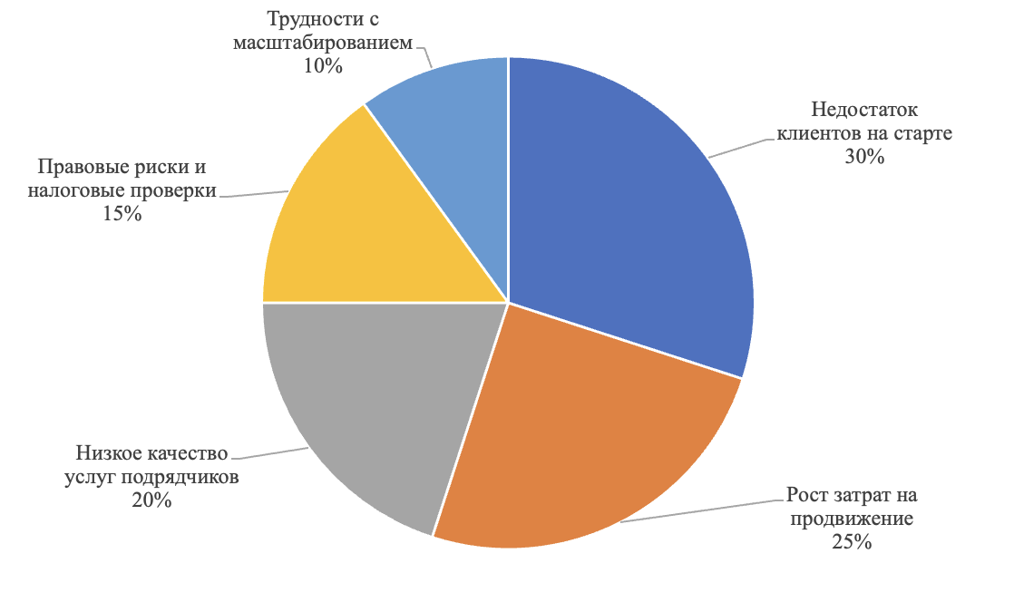
Рисунок 4 – Распределение рисков проекта по удельному весу

Slide 25
Таблица 9 – Меры по минимизации возможных рисков
Риск | Меры по минимизации
Недостаток клиентов | Чёткий УТП, тестирование каналов, настройка воронки
Рост затрат на продвижение | Постоянная аналитика, перераспределение бюджета
Качество услуг подрядчиков | Создание базы проверенных фрилансеров, чек-листы, ТЗ
Правовые и налоговые риски | Консультации с юристами, шаблоны договоров, учёт в CRM
Масштабирование | Поэтапный рост, автоматизация процессов, план резерва

Slide 26
Спасибо за внимание!

